Slide 1
Фласк апликација за биоскоп
Београд, мај 2023.
-завршни рад-
Припремио: Милош Марковић ИС-45/19
Ментор: др Перица Штрбац

Slide 2
Увод
Овај пројекат се фокусира на развој биоскопске апликације у којој корисници могу пронаћи информације о филмовима који су тренутно доступни, као и могућност креирања својих приватних налога, помоћу којих могу да изврше резервацију карата за непопуњене пројекције и објављују рецензије.

Slide 3
Имплементација апликације
За израду овог пројекта на серверској страни коришћен је Python програмски језик, Flask фрејмворк и MySQL база података. На клијентској страни коришћен је HTML описни језик, CSS стилски језик, Bootstrap фрејмворк, JavaScript програмски језик и jQuery библиотека.

Slide 4
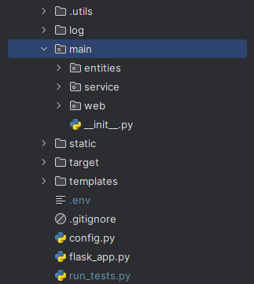
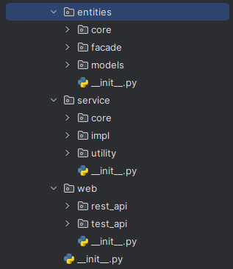
Организација позадинског програмерског кода на серверској страни апликације највише личи на трослојни архитектурални образац, који је сачињен од веб, сервисног и фасадног слоја.
Организација директоријума и пакета

Slide 5
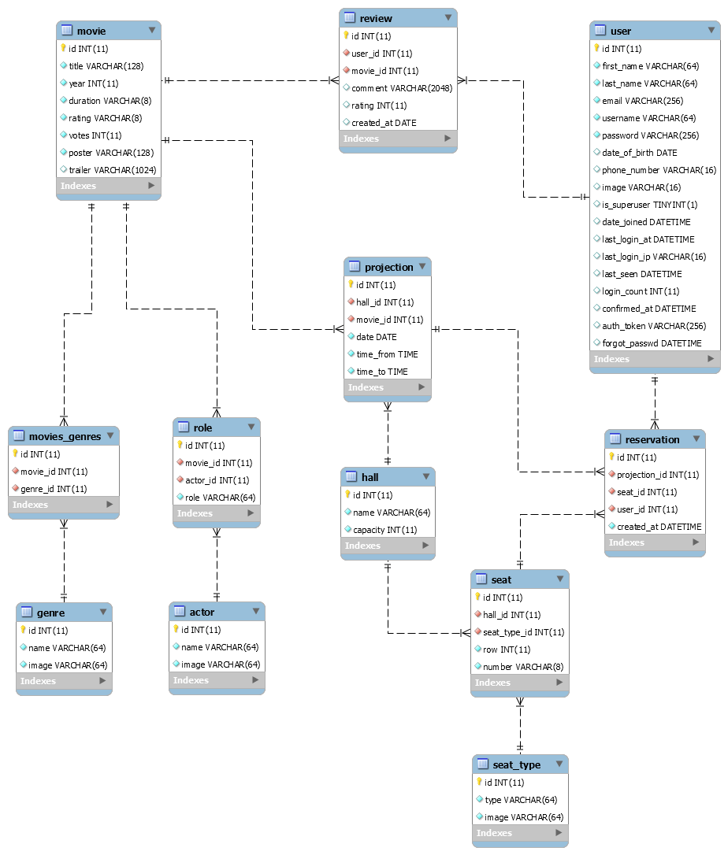
База података броји дванаест ентита:
movie, movies_genres, genre, role, actor, review, user, projection, hall, reservation, seay и seat_type
Модел базе података

Slide 6
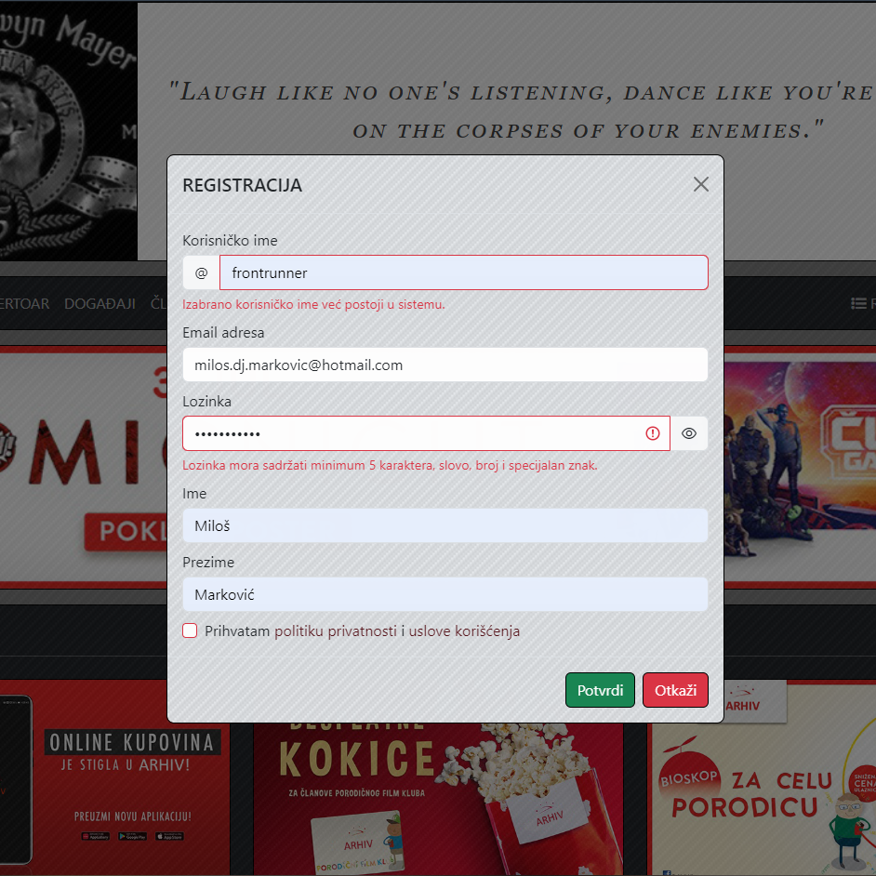
Опис корисничког интерфејса
Апликација броји двадесет пет различитих страница, од којих десет поседује неки вид динамичке интеракције са корисником, док преостале странице приказују статичке информације.
Модал за регистрацију корисника

Slide 7
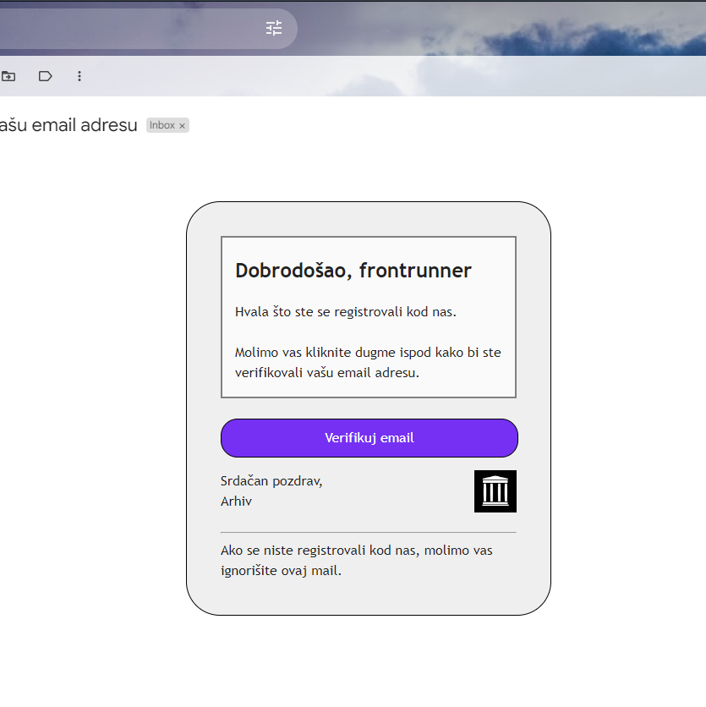
Верификација емаил адресе корисника, сигурносте процедуре на налогу, сигурносна упозорења и потврде о резервацији захтевају интеракцију са порукама које се шаљу од стране система.
Пропратна порука система након регистрације

Slide 8
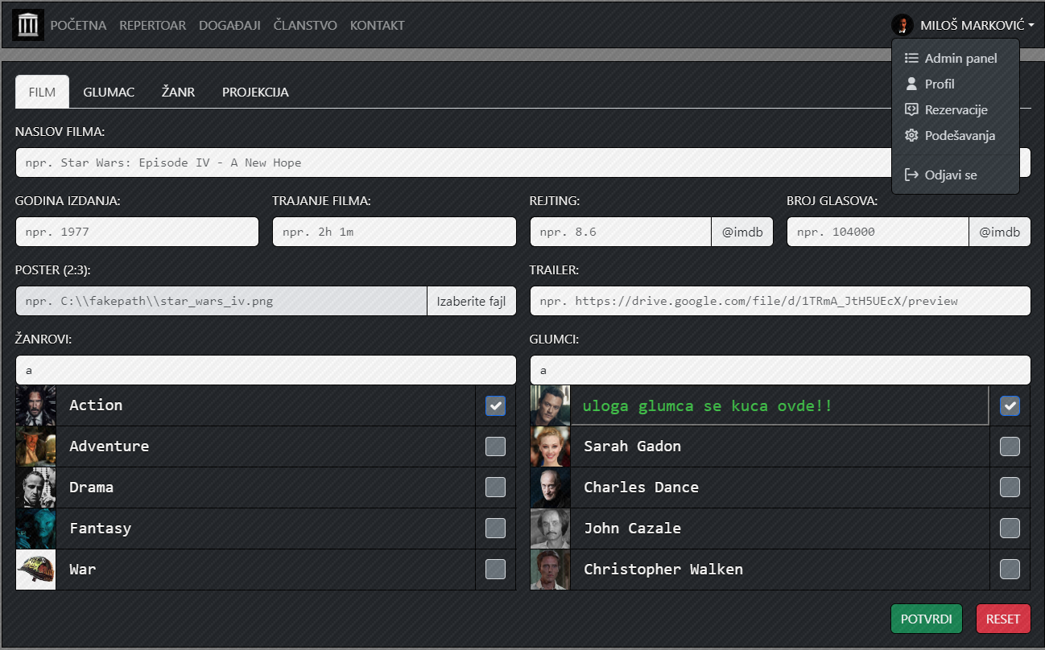
Корисници са админ привилегијама имају приступ админ панелу преко ког се могу додати нове ентитете.
Админ панел

Slide 9
Закључак
Имајући свој сајт, биоскопи могу имати различите користи. Прво, сајт им пружа могућност да информишу своју публику о распореду пројекција, филмском репертоару, трејлерима и најновијим вестима из света филма. Посетиоци сајта могу лако погледати распоред пројекција и резервисати карте онлајн, што представља веома лак и временски ефикасан начин да се осигура карта, уместо физичког одласка на локацију.

Slide 10

Хвала на пажњи!

